Slide 1



أسس ومهارات الإقناع
MKT124
محاضرة 8
مهارات الإقناع (2)
إعداد:
د. دعاء راضي
www.midocean.ae

Slide 2


محاضرة
المحاضرة السابقة
08
موضوعات المحاضرة:
  مهارة التحدث
  ‬مهارة الاستماع
  مهارة الإلقاء
  مهارة الإقناع
    العوامل المؤثرة على عملية الإقناع
    التكنيك الإعلامي للتأثير
مهارات الإقناع (1)
www.midocean.ae

Slide 3
محاضرة
مقدمة
08
موضوعات المحاضرة:
  مهارة الحوار
    المفهوم – الأهداف –الآداب - المراحل – المعوقات- سمات المحاور الجيد
  مهارة التفاوض
    المفهوم – الشروط - خطوات عملية التفاوض - سمات المفاوض الناجح – عناصر ومراحل عملية التفاوض - نصائح لنجاح عملية التفاوض
  ‬بناء الشخصية المقنعة
مهارات الإقناع (2)
www.midocean.ae

Slide 4



محاضرة
08
www.midocean.ae

Slide 5

محاضرة
08
www.midocean.ae

Slide 6
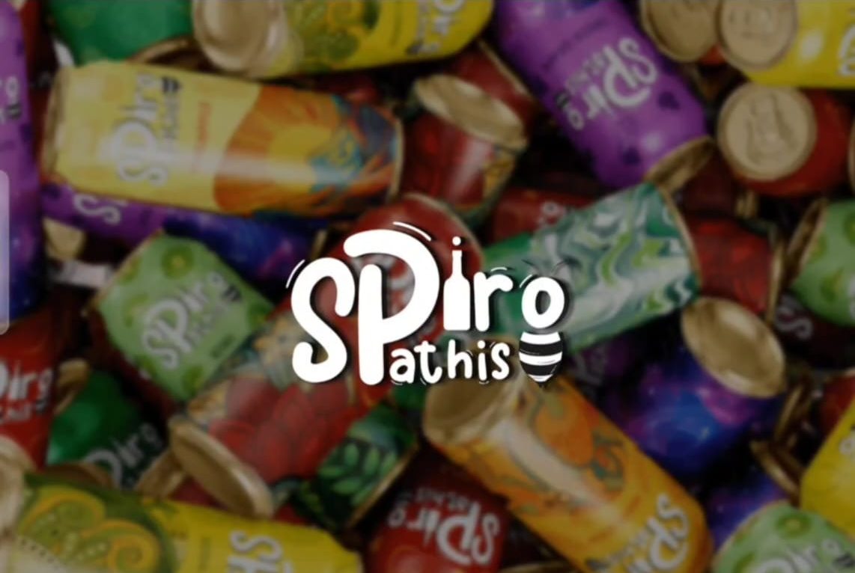
محاضرة
08
www.midocean.ae

Slide 7
محاضرة
08
Rebranding إعادة بناء العلامة التجارية
ما هي أسباب تغيير الشركات في علامتها التجارية؟
هناك مجموعة كبيرة من الأسباب تجعل الشركات تلجأ إلى إعادة بناء البراندات بشكلٍ جذري، ومن أهم هذه الأسباب ما يلي:
الرغبة في وضع أفضل للشركة.
زيادة نمو الشركة وتحسين المبيعات.
تحسين صورة الشركة السيئة.
بيع الشركة أو مشاركة شركة أخرى.
انتشار العلامة التجارية أكثر من اللازم.
المكافحة والرغبة في رفع الأسعار.
www.midocean.ae

Slide 8
محاضرة
08
Rebranding إعادة بناء العلامة التجارية
خطوات إعادة بناء العلامة التجارية
البحث عن العملاء المستهدفين والسوق المستهدفة
دراسة رؤية الشركة وأهدافها ومنتجاتها
معرفة الأمور السلبية التي ينبغي تغييرها
بناء العلامة التجارية مرةً أخرى
الدراسة الجيدة لمشاعر العملاء
رسم خطة جديدة لإعادة إطلاق علامتك التجارية
www.midocean.ae

Slide 9

محاضرة
08
مهارة الحوار
www.midocean.ae

Slide 10
محاضرة
08
مهارة الحوار
5- مهارة الحوار
مفهوم الحوار
الحوار هو عملية التواصل بين طرفين أو أكثر ويتم من خلالها تبادل الآراء والأفكار ووجهات النظر حول موضوع معين دون وجود عوائق، مما يساعد في فهم كل منهم للآخر أو تقبل رأيه أو الوصول إلى قناعات مشتركة، أو في فهم المشكلات وحلها.
ويعتبر النقاش شكلاً أكثر عمقاً من الحوار، حيث يرتبط النقاش غالباً باتخاذ قرار أو موقف.
ويقوم فن الحوار على إتقان مهارة الحوار وإدارة النقاش ليكون حواراً بناءً ومفيداً.
www.midocean.ae

Slide 11
محاضرة
08
مهارة الحوار
أهداف الحوار :
  تعديل بعض المفاهيم الخاطئة وتحسين بعض المعتقدات.
  تهذيب وتعديل السلوك.
  إقناع الآخرين وتغيير التوجهات الشخصية.
  ترويض للنفوس على تقبل النقد.
  محاولة فهم الآخرين والتعرف على آرائهم .
  الوصول إلى صيغة من التفاهم والتعايش بين الأفراد.
  تبادل وتكامل الخبرات
www.midocean.ae

Slide 12
محاضرة
08
مهارة الحوار
آداب الحوار :
  الإخلاص وحسن النية.
  الفهم العميقٌ لموضوع الحوار.
  التواضع وحسن الخلق.
  الحلم والصبر.
  حسن الإصغاء.
  احترام الطرف الآخر.
  احترام الرأي الصائب.
www.midocean.ae

Slide 13
محاضرة
08
مهارة الحوار
سمات المحاور الجيد:
  1- العلم. 2- إخلاص النية.
  3- فهم نفسية وطبيعة الطرف الآخر. 4- حسن الخطاب.
  5- حسن الاستماع. 6- قبول الحق.
  7- أن يكون الكلام في حدود الموضوع المطروح.
  8- البعد عن الجدال. 9- البعد عن الإعجاب بالنفس.
www.midocean.ae

Slide 14
محاضرة
08
مهارة الحوار
سمات المحاور الجيد :
  10- التروي وعدم الاستعجال. 11- الرغبة في الحوار.
  12- الإعداد الجيد لموضوع الحوار. 13- الإنصات الجيد.
  14- بداية الحوار (الاستهلال). 15- الموضوعية.
  16- الصدق والأمانة. 17- الاتزان العاطفي.
www.midocean.ae

Slide 15

محاضرة
08
مهارة الحوار
مراحل الحوار:
  أولاً: مرحلة الإعداد.
  ثانياً: مرحلة التنفيذ.
  ثالثاً: مرحلة التقويم.
www.midocean.ae

Slide 16
محاضرة
08
مهارة الحوار
يتميّز الحوار الناجح بمجموعة من الخصائص، منها:
  وجود هدف مفهوم وواضح لموضوع الحوار.
  عقد الحوار في مكان وزمان مُناسبين.
  وجود استماع إيجابيّ بين أطراف الحوار، ممّا يُساهم في استمراريّته.
  عدم تركيز الحوار على جزء مُعيّن منه على حساب الأجزاء الأخرى.
  استخدام الحوار بأسلوب مختصر وواضح وبسيط دون وجود إطالة في الكلام، مع الاعتماد على مجموعة من الأمثلة والأدلة والشواهد.
  يجب أنّ تكون نهاية الحوار إيجابيّة وهادئة.
www.midocean.ae

Slide 17
محاضرة
08
مهارة الحوار
يتميّز الحوار الناجح بمجموعة من الخصائص، منها:
  التأني في الحوار، ممّا يؤدي إلى وجود ثقة في الغالب بين أطرافه.
  التركيز على أهمّ الكلمات أثناء الحوار.
  الحرص على استخدام طُرق مُتنوّعة في تكرار الأفكار.
  التنويع في نبرة الصّوت أثناء التكلّم، ممّا يُؤدّي إلى تقليل الشّعور في الملل.
  تغيير طبيعة سرعة الحوار على نحو مُتدرّج، والتوقّف قبل وبعد الحديث عند الأفكار ذات الأهميّة.
  تجنّب رفع الصوت (الصراخ)؛ إذ إنّ خفض الصّوت أثناء الحوار مع الأفراد الآخرين يُعتَبر مُؤثِّراً؛ لأنّ المُستمِعين ينجذبون إلى المحاور الذي يتحدّث بصوت مُنخفض، ويكون كلامه أكثر قبولاً عندهم.
www.midocean.ae

Slide 18

محاضرة
08
مهارة الحوار
يتميّز الحوار الناجح بمجموعة من الخصائص، منها:
  تعابير الوجه: هي مجموعة من الإيماءات التي تعتمد على حركات عضلات الوجه، ومن المُهمّ استخدامها وتوظيفها في الحوار.
  التواصل البصريّ: هو الاتّصال المُعتَمد على التّواصل بالعيون وتوزيع النظر بين الأفراد بالتّساوي.
  حركة اليدين: هي من المهارات التي تُشكّل انطباعاً إيجابيّاً حول شخصيّة المحاور.
www.midocean.ae

Slide 19

محاضرة
08
مهارة الحوار
معوقات الحوار:
- سوء اختيار المكان والزمان.
- الكبر وسوء الخلق.
- الغضب والانفعال.
- عدم الاستماع والإنصات.
- الثرثرة وكثرة الكلام.
- وجود المشوشات.
- تحول مسار عملية الحوار إلى جدال.
www.midocean.ae

Slide 20
محاضرة
08
مهارة الحوار
معوقات الحوار:
- خلو الحوار من عبارات الثناء والمدح.
- كثرة عبارات العتاب والذم واللوم.
- مهاجمة الشخص المحاور للضيف.
- عدم إدراك أن الخلاف أمر طبيعي.
-اللف والدوران في الحديث.
- اختلاف الأجيال وتباين المفاهيم.
www.midocean.ae

Slide 21

محاضرة
08
مهارة التفاوض
www.midocean.ae

Slide 22
محاضرة
08
مهارة التفاوض
6- مهارة التفاوض
مفهوم التفاوض:
هو عملية نقاش متبادلة بين طرفين للوصول إلى تسوية بين المصالح المتعارضة بطريقة ترضي طرفي المعادلة، وتكمن أهمية التفاوض في ضرورته للوصول إلى حل للخلافات والنزاعات بين الأطراف.
وهو عملية المباحثات التي تتم بين طرفين(أو أكثر) ينظر كل منهما للآخر على أنه متحكم في مصادر حاجات الآخر، ويهدفان منها إلى بلوغ حد الاتفاق على تغيير الأوضاع.
www.midocean.ae

Slide 23
محاضرة
08
مهارة التفاوض
6- مهارة التفاوض
من التعريفات السابقة نستنتج عناصر التفاوض:
    التفاوض بين طرفين أو أكثر .
    موضوع للتفاوض .
    التوصل إلى اتفاق مقبول نسبياً .
www.midocean.ae

Slide 24
محاضرة
08
مهارة التفاوض
شروط التفاوض:
القوة التفاوضية: يقصد بها مدى السلطة التفاوضية للتفاوض.
المعلومات التفاوضية: وهي المعلومات الكافية عن الخصم.
القدرة التفاوضية: مدى البراعة والمهارة والكفاءة في التفاوض.
الرغبة المشتركة: توافر رغبة حقيقية لدى الأطراف المتفاوضة لحل مشاكلهم .
المناخ المحيط: حيث يجب أن تكون القضية التفاوضية ساخنة أي جديرة بالتفاوض.
نقاط قوة
نقاط ضعف الخصم
www.midocean.ae

Slide 25

محاضرة
08
مهارة التفاوض
خطوات عملية التفاوض:
تحديد وتشخيص القضية التفاوضية.
تهيئة المناخ للتفاوض.
قبول الخصم للتفاوض.
التمهيد لعملية التفاوض الفعلية والإعداد لها تنفيذيًا.
بدء جلسات التفاوض الفعلية.
الوصول إلى الاتفاق النهائي وتوقيعه.
www.midocean.ae

Slide 26

محاضرة
سمات المفاوض الناجح:
الحكم السليم على الأمور.
الاستعداد والالتزام بالتخطيط .
الحكمة والصبر والانتظار.
القدرة على الاستماع بعقل متفتح.
08
مهارة التفاوض
www.midocean.ae

Slide 27
محاضرة
سمات المفاوض الناجح:
شجاعة الاستعانة بالفريق المساعد في الوقت المناسب.
الثقة بالنفس.
سرعة البديهة .
التفاوض بفاعلية مع الطرف الآخر وكسب ثقته.
08
مهارة التفاوض
www.midocean.ae

Slide 28
محاضرة
08
مهارة التفاوض
عناصر عملية التفاوض:
  درجة الانتفاع المتبادل بين طرفين أو أكثر حيث التفاوض في النهاية هو عملية متبادلة .
  أن يكون هناك خلاف منظور بين الأطراف المتفاوضة، وإلا فما الداعي أصلاً من عملية التفاوض.
www.midocean.ae

Slide 29
محاضرة
08
مهارة التفاوض
عناصر عملية التفاوض:
  تكافؤ الفرص للأطراف المتفاوضة، فكل طرف في التفاوض لديه القدرة على المشاركة ومحاولة التأثير على الطرف الأخر خلال عملية التفاوض.
  أن يكون هنالك احتمال للاتفاق، ففي عملية التفاوض توجد دائمًا مساحات للاختلافات، ولكن يجب أن يكون هنالك أيضًا مساحات للاتفاق .
www.midocean.ae

Slide 30
محاضرة
08
مهارة التفاوض
مراحل عملية التفاوض:
1. مرحلة الإعداد: يقوم كل طرف بالاستعداد لعملية التفاوض بفترة كافية عن طريق جمع المعلومات الضرورية عن الطرف الآخر.
www.midocean.ae

Slide 31
محاضرة
08
مهارة التفاوض
مراحل عملية التفاوض:
2. مرحلة تقييم البدائل : يجب على كل طرف أن يحدد نقطة القبول من وجهة نظره، ويحاول كل طرف تحديد ما يسمى بمجال الاتفاق وهي المساحة التي يمكن أن تكون مقبولة لطرفي التفاوض للوصول إلى اتفاق .
www.midocean.ae

Slide 32
محاضرة
08
مهارة التفاوض
مراحل عملية التفاوض:
3. مرحلة تحديد الاهتمامات: يكون هناك تقييم حقيقي لاهتمامات ومصالح الطرف المقابل وأخذها في الاعتبار.
www.midocean.ae

Slide 33
محاضرة
08
مهارة التفاوض
مراحل عملية التفاوض:
4. مرحلة المقايضة والمصالح المشتركة: يلجأ المتفاوضون إلى المقايضة لإشباع اهتمامات كل طرف (التوازن في المصالح المشتركة).
www.midocean.ae

Slide 34
محاضرة
08
مهارة التفاوض
نصائح لنجاح عملية التفاوض:
العمل على إيجاد وصنع مناخ ودي جيد أو رسمي قدر الإمكان .
إعطاء الطرف الآخر انطباع بأنك حريص على المصالح المشتركة .
التمتع بآداب الحديث مع الاستماع الجيد للطرف الآخر .
عدم التسرع في الرد على آراء المفاوض الآخر .
عدم الدخول في تفاصيل فرعية للموضوع بقدر الإمكان .
www.midocean.ae

Slide 35
محاضرة
08
مهارة التفاوض
نصائح لنجاح عملية التفاوض:
البدء بالموضوعات التي يتم الاتفاق عليها بسهولة مع الطرف الآخر .
إعطاء الفرصة كاملة للطرف الآخر ليعرض موقفه .
اتباع المبادئ العملية في عرض إدارة المعلومات .
حاول أن يتصف حديثك بالصدق والثقة أثناء الحديث .
حاول الوصول إلى حل وسط إذ لم تستطع تحقيق أهدافك التفاوضية كاملة .
www.midocean.ae

Slide 36
محاضرة
08
مهارة التفاوض
نصائح لنجاح عملية التفاوض:
التفاوض المقصود هو اربح – اربح
لا تبالغ في رد الفعل ولا تكن عاطفيًا
لا تفقد الصبر ولا تكن منفرًا أو استفزازيًا
لا تضغط أكثر من اللازم
لا توافق أبدا على شيء لا تريده وكن دبلوماسيًا في التعبير عن الرفض أو عدم الموافقة
تدرج في منح الامتيازات بطريقة تصاعدية وبالتبادل
www.midocean.ae

Slide 37

محاضرة
08
بناء الشخصية المقنعة
www.midocean.ae

Slide 38
محاضرة
08
بناء الشخصية المقنعة
كيفية بناء الثقة في النفس:
حتى تكون شخصًا مقنعًا ومؤثرًا في الآخرين فإنه يجب بناء ثقتك في نفسك في البداية وحتى تكون كلماتك لها الوقع الذي تريده على من تخاطبهم.
إذ تعتبر الثقة بالنفس من أبرز عناصر المعنويات والإرادة ومن عوامل الانتصار وتأخذ الثقة بالنفس موقعها المتميز في بناء وصقل الشخصية باعتبارها عنصرًا رئيسيًا في رفع الروح المعنوية والإرادة وهي عامل هام في مجال تحقيق التفوق الذي يركز بدوره على المعنويات والإرادة والروح الفعالة لدى الأفراد .
www.midocean.ae

Slide 39
محاضرة
08
بناء الشخصية المقنعة
كيفية بناء الثقة في النفس:
وللروح المعنوية قواعد وعوامل ونتائج ومظاهر على الفرد تجعله يعبر عن نفسه من خلالها.
ونجد أن قواعد المعنويات هي العقيدة والقيادة والإرادة والتدريب، وتعتبر الثقة بالنفس أساس لابد من الاعتماد عليه في بناء الشخصية لما يمثله من داعم وركيزة أساسية يتم من خلالها بناء البيت الداخلي وتقويته، وحينئذ نتمكن من استخدام هذه القوة المعنوية الداخلية في اتخاذ القرارات البناءة الصحيحة واستعمالها في التأثير على الآخرين وإقناعهم بما نرغب به ونريد منهم تحقيقه .
www.midocean.ae

Slide 40
محاضرة
08
بناء الشخصية المقنعة
أشكال الثقة:
هناك أشكال عديدة للثقة يمكن للفرد التعامل معها وإن كانت في الأساس تنبع من الثقة بالنفس إلا أنها أشكالاً مهمة نواجهها، ولابد لنا من التعامل معها ومن أبرزها ما يلي :
1- الثقة بالجماعة: وتتكون من مجالات منها ثقة الفرد بالجماعة ودوره فيها يظهر عبر رضا الفرد عن دوره في هذه الجماعة وعلاقته معها والرغبة في الاستمرار بالعمل الإيجابي والشعور بثقته في الجماعة .
www.midocean.ae

Slide 41
محاضرة
08
بناء الشخصية المقنعة
أشكال الثقة:
2- الثقة بالسلطة: ومنها شعور الفرد بتمثيل السلطة له وشعوره بأهمية مكانته ورأيه لديها وشعوره بولائه للأنظمة والقوانين وشعوره بعدالتها الذي يولد الثقة فيها، وضرورة حمايتها والدفاع عنها.
3- الثقة بالنفس: وتتشكل من مجموعة عوامل وإن كانت في الأساس مثل سائر نواحي الشخصية الإنسانية التي تخضع للاستعدادات الوراثية أولاً ثم للمكتسبات الاجتماعية والبيئية .
www.midocean.ae

Slide 42
محاضرة
08
بناء الشخصية المقنعة
الثقة وبناء القدرات:
هناك العديد من القدرات الشخصية التي يحتاج الفرد إلى بنائها وتقويتها حتى يرتقي بمستوى شخصيته وبالتالي يستطيع إيصال أفكاره وآرائه بصورة أكبر قربًا من قلوب الآخرين، ومن هذه القدرات: القدرة النفسية، والقدرة العقلية والفكرية، والقدرة الروحية .
القدرة النفسية: وتتشكل من خلال اكتساب المهارات النفسية المختلفة بما فيها تقوية عناصر الشخصية وصفاتها الإيجابية وكذلك اكتساب العادات النفسية السليمة مثل تقبل الآخرين ومحبتهم والمبادرة الإيجابية تجاه الآخرين، والفهم السليم الواقعي لنفسه والآخرين وللظروف والأحداث بحيث لا يكون هناك تهويل وتعظيم للأمور وإنما إدراكها بحجمها الطبيعي والتعود على امتصاص الصدمات مما يؤمن الثبات النفسي والاتزان .
www.midocean.ae

Slide 43
محاضرة
08
بناء الشخصية المقنعة
الثقة وبناء القدرات:
القدرة العقلية والفكرية: وتعكسها درجة المعرفة ومستوى التثقيف والتعليم والتدريب مع تراكم الخبرات واكتساب المهارات العقلية والفكرية وما يمكن تسميته بالذكاء المتعلم .
القدرة الروحية: وتنبع من درجة الاعتقاد في المبادئ والقيم المختلفة والثقة بالهدف الذي يرغب الوصول إليه من خلال التعلم، والتربية البيتية، والمدرسية، والاجتماعية .
www.midocean.ae

Slide 44
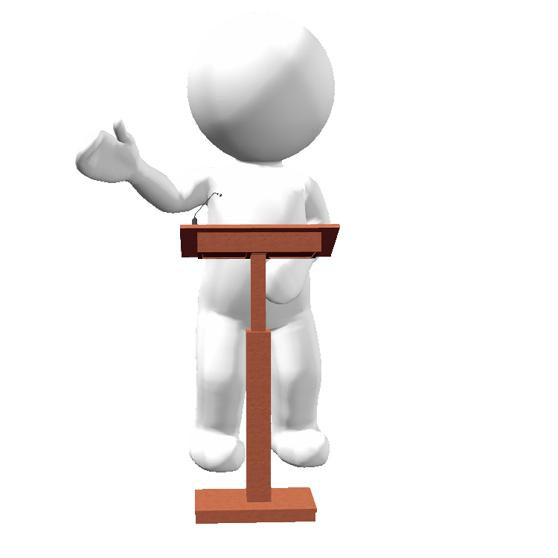
محاضرة
08
بناء الشخصية المقنعة
مظاهر الثقة بالنفس:
1- القدرة الفائقة في التماسك وعدم الارتباك
2- البراعة في الأعمال الصائبة والمبتكرة
3- التفاؤل بالنجاح والإيمان بالتوفيق
4- القوة والإصرار والحماس في تنفيذ المهام
www.midocean.ae

Slide 45
محاضرة
08
بناء الشخصية المقنعة
مظاهر الثقة بالنفس:
5- القدرة على تركيز الانتباه
6- التعاون في الأعمال المشتركة
7- الوضوح والثبات
8- عدم التردد والشك
www.midocean.ae

Slide 46
محاضرة
08
بناء الشخصية المقنعة
الإصرار على الحق يبني قوة الشخصية
أحد أهم المقومات التي تساعد في بناء قوة الشخصية المقنعة هي الإصرار على الحق وعدم التنازل في أي حق تعتبره صادقًا ومحقًا لآرائك وأهدافك بشكل عام، والإصرار على الحق يساعد في بناء القوام والقوة .
www.midocean.ae

Slide 47
محاضرة
خاتمة
08
موضوعات المحاضرة:
  مهارة الحوار
    المفهوم – الأهداف –الآداب - المراحل – المعوقات- سمات المحاور الجيد
  مهارة التفاوض
    المفهوم – الشروط - خطوات عملية التفاوض - سمات المفاوض الناجح – عناصر ومراحل عملية التفاوض - نصائح لنجاح عملية التفاوض
  ‬بناء الشخصية المقنعة
مهارات الإقناع (2)
www.midocean.ae

Slide 48
محاضرة
المراجع المقترحة للمقرر
08
الشعار، محمد راتب. (2060). "مهارات الإقناع بالوسائل الإلكترونية." الجامعة الافتراضية السورية، سوريا. متاح على الرابط https://pedia.svuonline.org/course/view.php?id=531&lang=ar
لاكاني، ديف؛ عاطف، زينب؛ عادل، سارة. (٢٠١٦). "الإقناع: فن الفوز بما تريد.". مؤسسة هنداوي، المملكة المتحدة. متاح على الرابط https://www.hindawi.org/books/80637930/
عبد الفتاح، أماني. (2068). "مهارات الاتصال والتفاعل والعلاقات الإنسانية." مكتبة الأنجلو المصرية، مصر.
ب. سيالديني، روبرت؛ الأيوبي، سامر. (2060). "كتاب التأثير: علم نفس الإقناع." العبيكان – كلمة ، المملكة العربية السعودية. متاح على الرابط https://books4arabs.com/B7/books4arab.com.BOOK0606.pdf
بورج، جيمس. (2009). "الإقناع: فن إقناع الآخرين." مكتبة جرير، المملكة العربية السعودية. متاح على الرابط https://maktbah.net/%D9%83%D8%AA%D8%A7%D8%A8-%D8%A7%D9%84%D8%A5%D9%82%D9%86%D8%A7%D8%B9-%D9%81%D9%86-%D8%A5%D9%82%D9%86%D8%A7%D8%B9-%D8%A7%D9%84%D8%A3%D8%AE%D8%B1%D9%8A%D9%86-%D8%AC%D9%8A%D9%85%D8%B3-%D8%A8%D9%88%D8%B1/
الشوا، سوزان. (2008). "فن الإقناع: فنون ومهارات جديدة تقنيات فعالة." الأجيال للنشر والتوزيع، مصر. متاح على الرابط https://books-library.net/free-68512381-download
www.midocean.ae

Slide 49




Thank You
www.midocean.ae

